Slide 1
2529 – 부등호 (https://www.acmicpc.net/problem/2529)
문제
제시된 k개의 부등호 순서를 만족하는 (k+1)자리의 정수 중에서 최댓값과 최솟값을 찾아야 한다.
앞서 설명한 대로 각 부등호의 앞뒤에 들어가는 숫자는 { 0, 1, 2, 3, 4, 5, 6, 7, 8, 9 }중에서 선택해야 하며
선택된 숫자는 모두 달라야 한다.
입력
첫 줄에 부등호 문자의 개수를 나타내는 정수 k가 주어진다.
그 다음 줄에는 k개의 부등호 기호가 하나의 공백을 두고 한 줄에 모두 제시된다.
k의 범위는 2 ≤ k ≤ 9 이다.
출력
제시된 부등호 관계를 만족하는 k+1 자리의 최대, 최소 정수를 첫째 줄과 둘째 줄에 각각 출력해야 한다.
단 아래 예(1)과 같이 첫 자리가 0인 경우도 정수에 포함되어야 한다.
모든 입력에 답은 항상 존재하며 출력 정수는 하나의 문자열이 되도록 해야 한다.

Slide 2
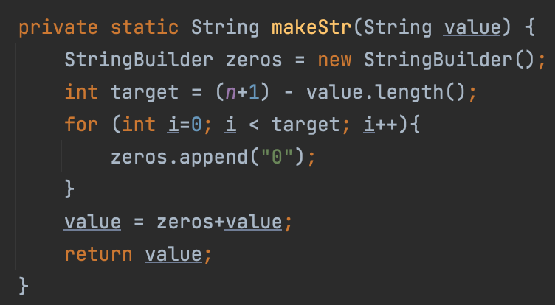
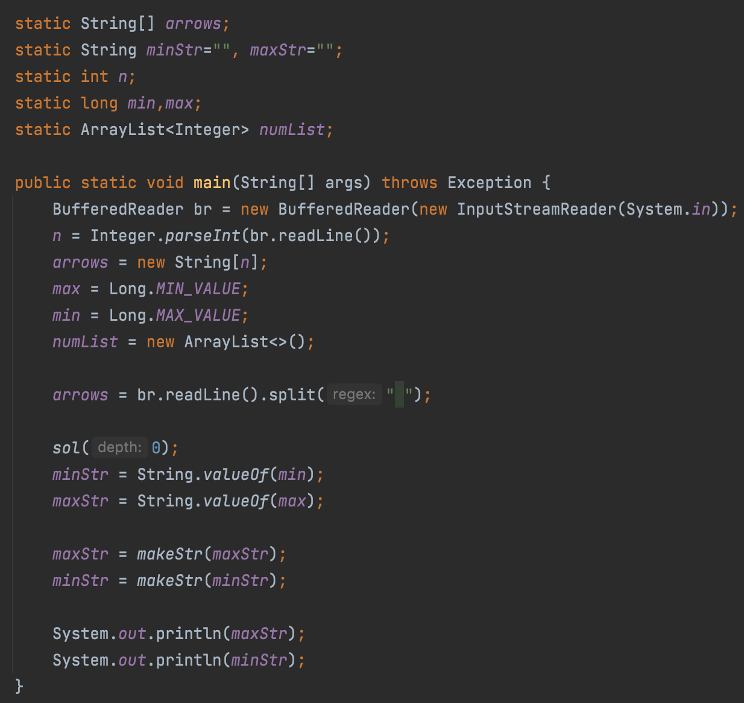
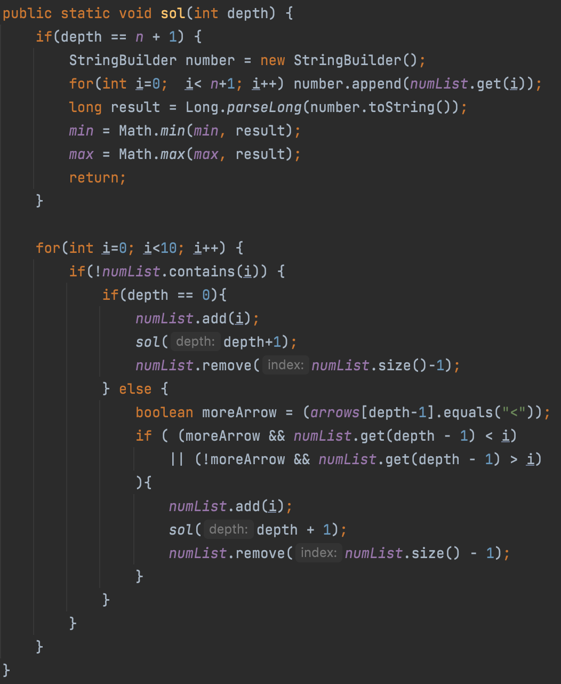

1 : 알고리즘

